Slide 1
Q1
What’s the difference between “HashSet” and “ArrayList”?
HashSet의 경우 중복 데이터 허용이 되지 않아 각각 다른 유니크한 데이터를 넣어야 하며, 순서가 상관 없다.
이에 반해 ArrayList는 순서가 있으며 중복 데이터를 허용하여 입력이 가능하다. (일반 배열과 비슷함)

Slide 2
Q2
Explain FIFO and FILO
FIFO 는 First In First Out 의 약자로 먼저 저장한 데이터를 먼저 출력하는 구조이며, Queue가 이에 해당한다.
FILO 는 First In Last Out 의 약자로 먼저 저장한 데이터를 가장 마지막에출력하는 구조이며,
Stack이 이에 해당한다.

Slide 3
Q3
What’s the difference between “Queue” and “Stack”?
Queue는 FIFO 구조이며, 최근사용문서, 인쇄 작업 대기목록 등의 기능을 구현할 때 활용된다.
Stack은 구조이며, 수식계산이나 워드나 웹 상의 undo/redo(앞으로 가기/뒤로가기)등의 기능을 구현할 때 활용 된다.

Slide 4
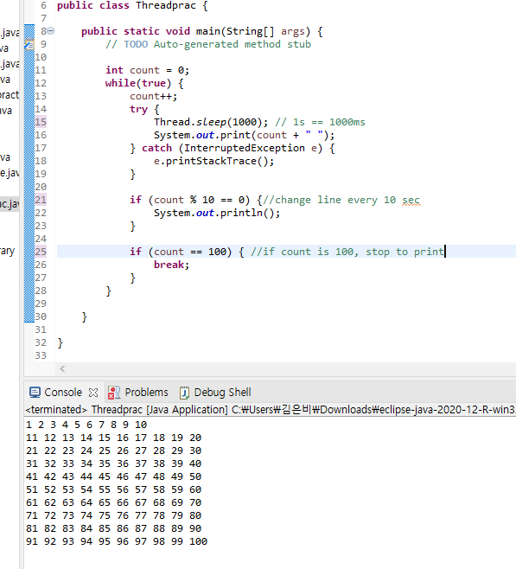
P1

Slide 5
P2

Slide 6
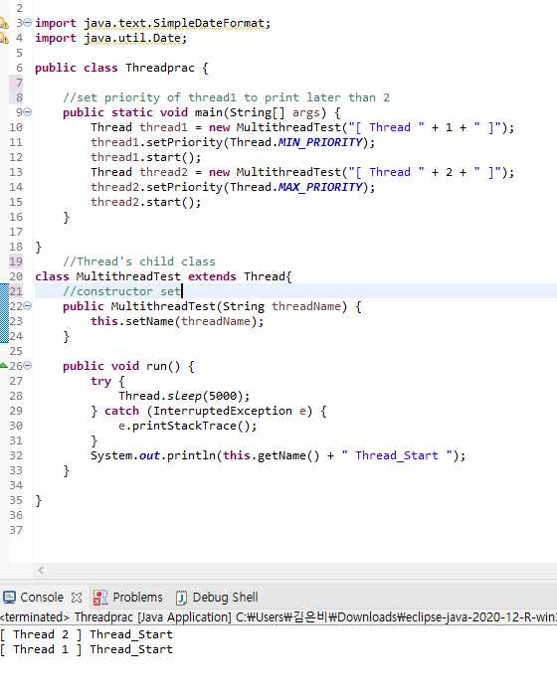
P3

Slide 7
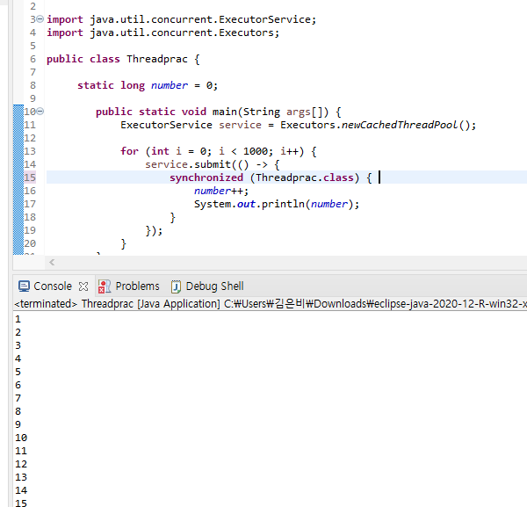
P4

Slide 8
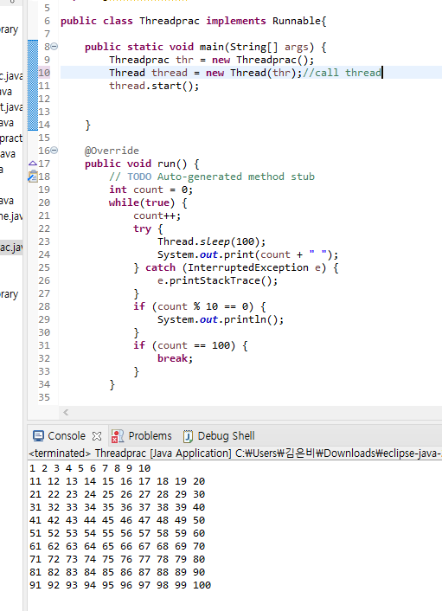
P5

Slide 9
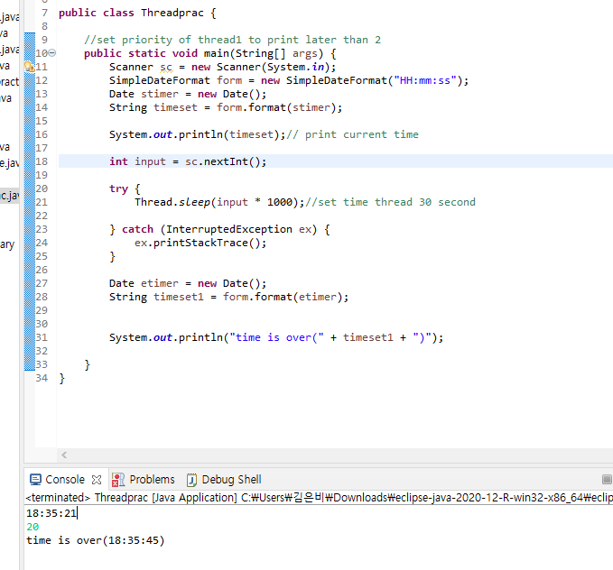
P6

Slide 10
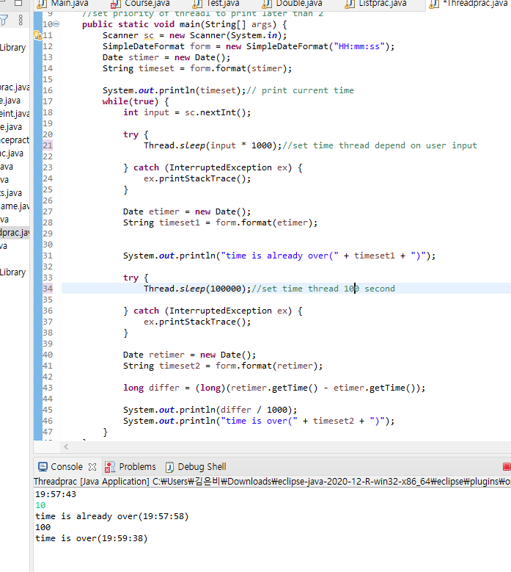
P7

Slide 11
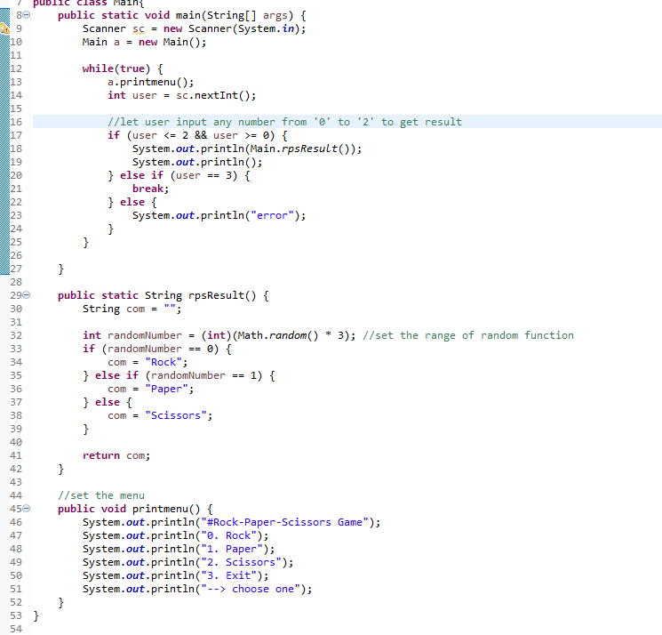
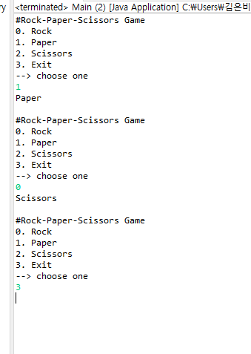
P8

Slide 12
P9

Slide 13
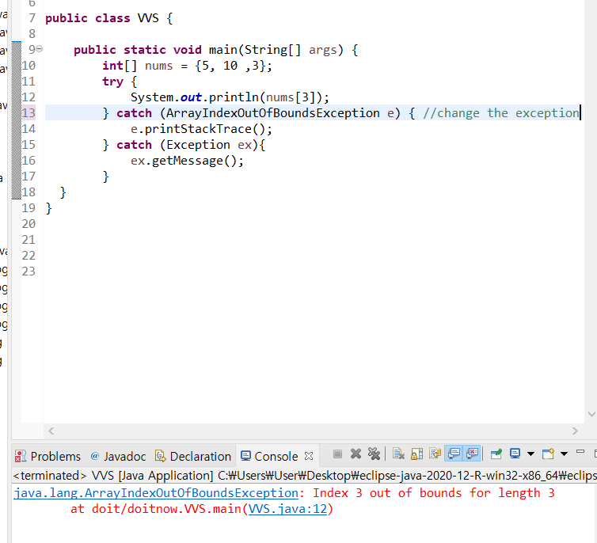
P10

Slide 14
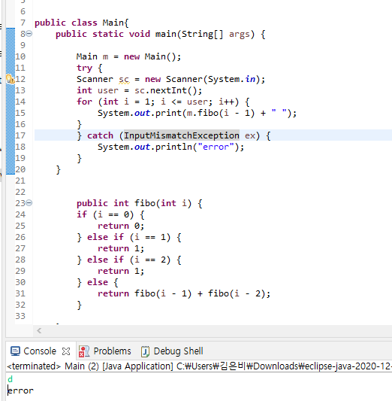
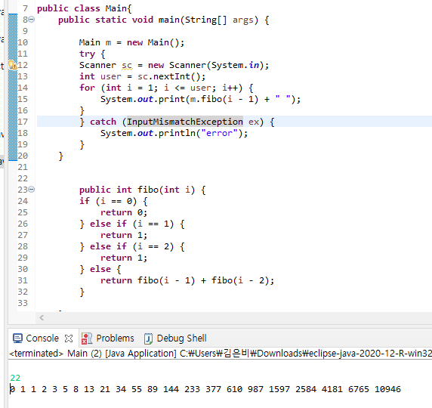
P13

Slide 15
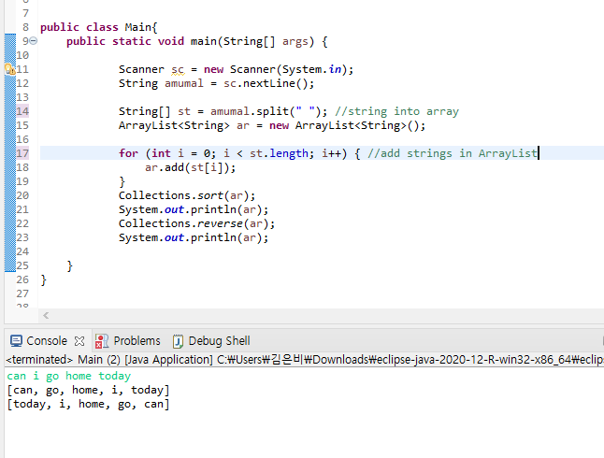
P1

Slide 16
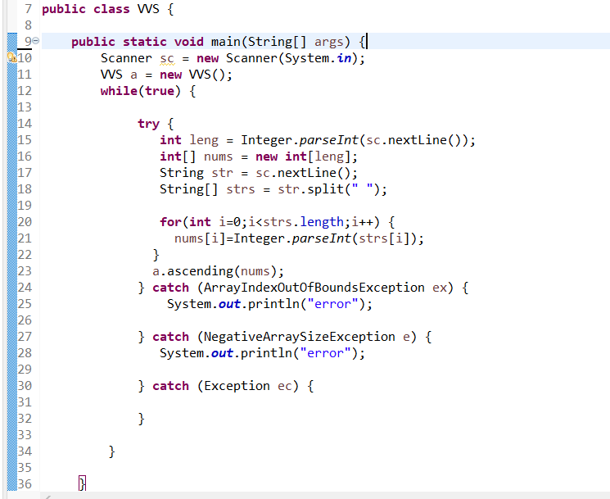
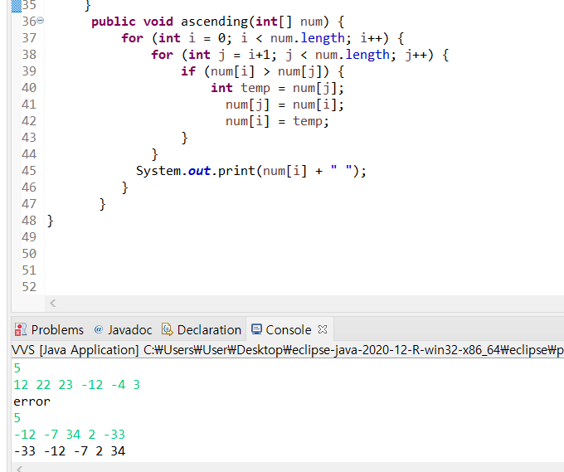
P2

Slide 17
P3

Slide 18
P4

Slide 19
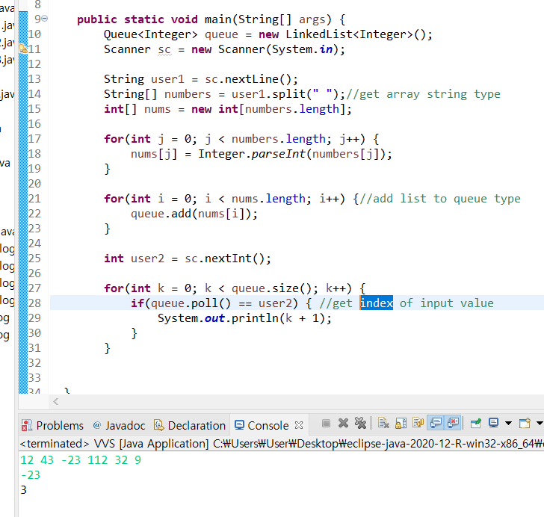
P5

Slide 20
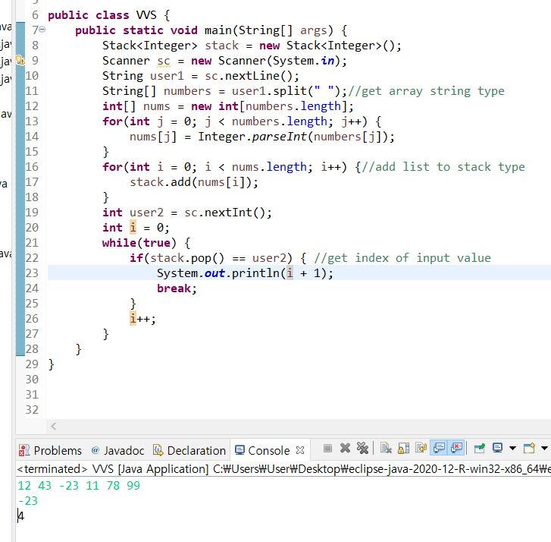
P6

Slide 21
P7

Slide 22
P8

Slide 23
P9

